Slide 1
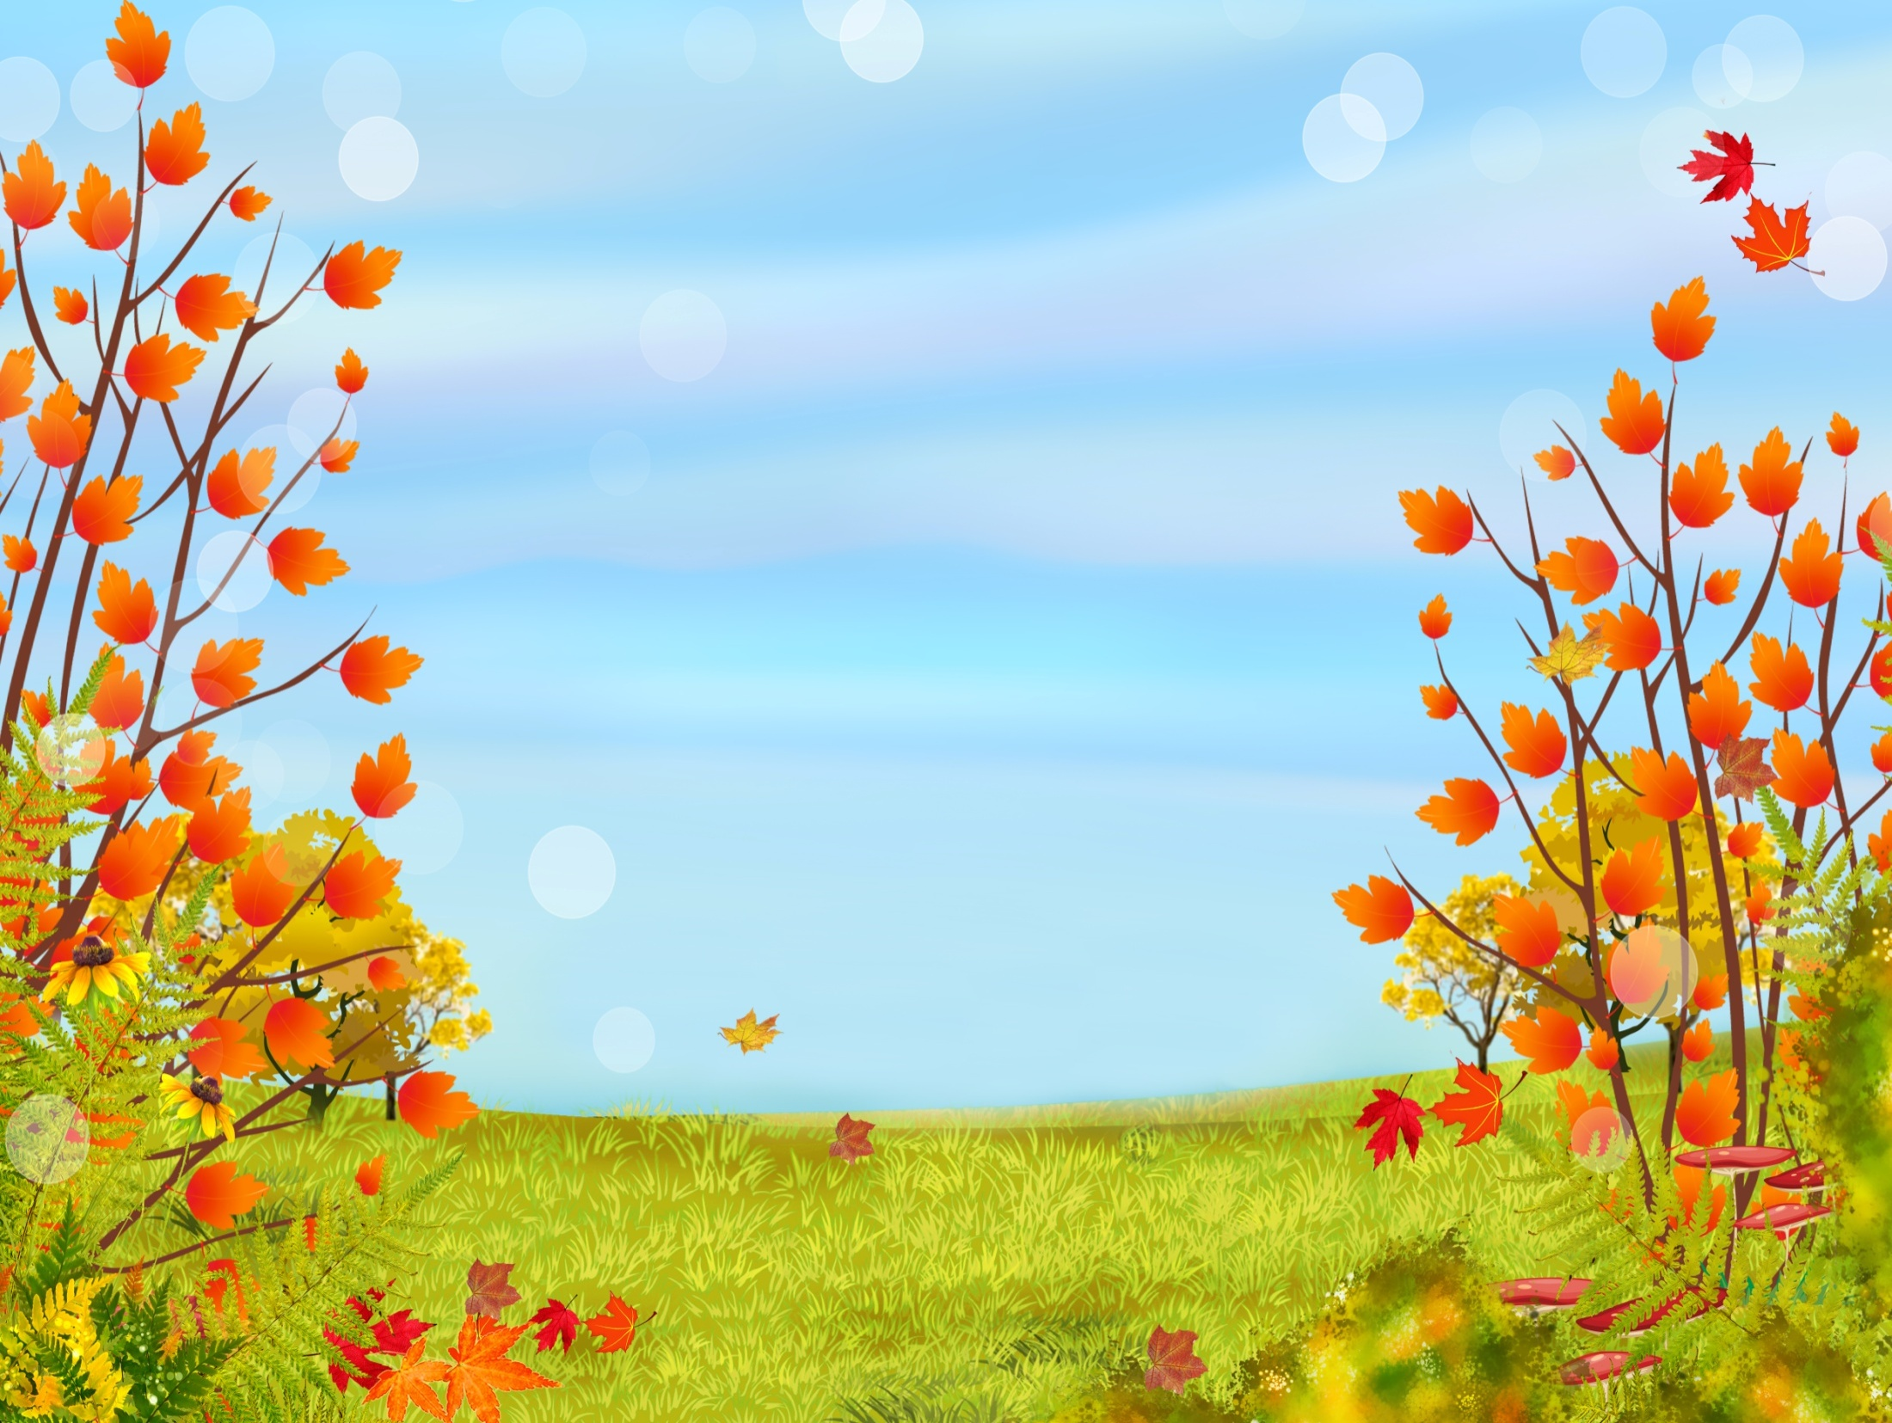
Осенние чудеса
ритмослоги

Slide 2
Осенние чудеса

Slide 3
Прохлопай и произнеси ритмослогами ритмические картинки:
БОЛЬШИЕ КАРТИНКИ –
ДЛИННЫЕ ЗВУКИ (ТА),
Маленькие картинки –
короткие звуки (ти).
2. Проговори стихи со звучащими жестами.
3. Сыграй ритм на музыкальном инструменте.

Slide 4

раз, два, ТРИ - посмоТРИ,
улетели журавЛИ.

Slide 5
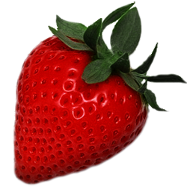
мы в леСОК ПО-ШЛИ,
ягоДЫ НА-ШЛИ.

Slide 6
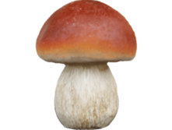
я кричу в лесу а-У
всё равно грибок най-ДУ

Slide 7


дует-дует ВЕ-ТЕР,
дует, задуВА-ЕТ.

Slide 8


ЛИСТ, ЛИСТ пошурШИ.
что приснилось расскаЖИ?

Slide 9
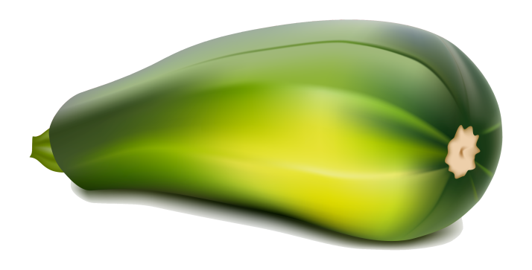
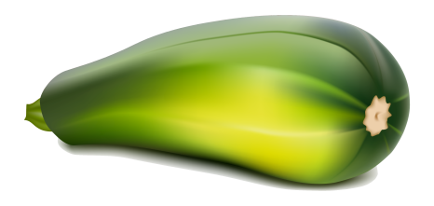
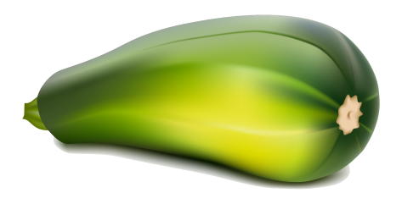


кабаЧОК, кабаЧОК
отлежал себе бо-ЧОК.

